Slide 1
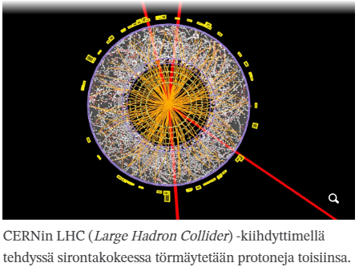
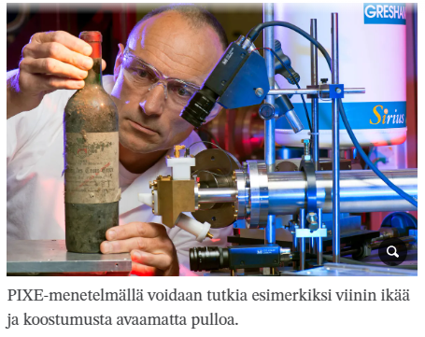
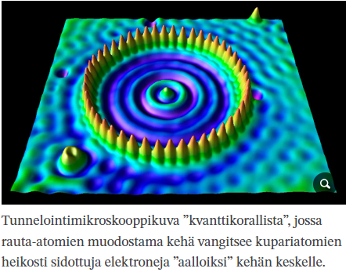
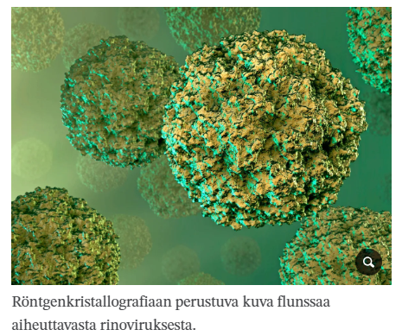
Aineen rakenteen tutkimus
Mikroskopia (optinen-, elektroni-,tunnelointi- ja atomivoimamikroskooppi)
Spektroskopia ( PIXE- ja XRF-menetelmät)
Röntgenkristallografia (röntgendiffraktio)
Sirontakokeet (hiukkastörmäytykset hiukkaskiihdyttimillä)

Slide 2
Röntgenspektrin analyysi
Röntgenspektristä voidaan selvittää näytteen alkuainekoostumus.
Näytettä pommitetaan suurienergisillä elektroneilla (PIXE) tai röntgen- tai gammasäteilyllä (XRF-).
Pommitus voi poistaa elektroneja näytteen atomien alimmilta elektronikuorilta.
Syntyneeseen aukkoon putoaa elektroni atomin ylemmiltä kuorilta. → Emittoituu röntgenfotoni, jonka energia on…
atomin energiatilojen erotuksen suuruinen.

Slide 3
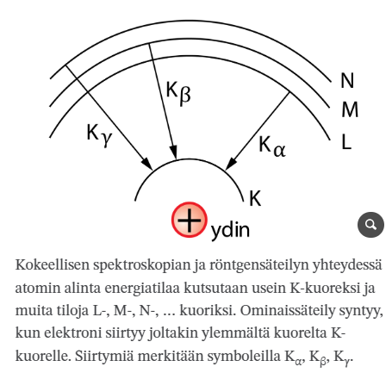
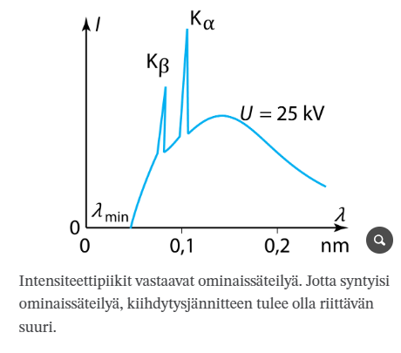
Röntgenspektrin analyysi

Slide 4
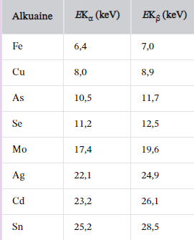
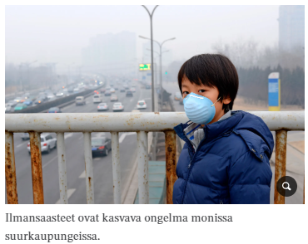
Röntgenspektrin analyysi
Syntyneen ominaissäteilyn aallonpituudesta voidaan laskea röntgenkvantin energia.
Vertaamalla näitä energioita
taulukkoarvoihin, voidaan selvittää
mikä alkuaine kvantin synnytti.

Slide 5
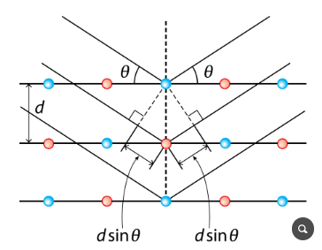
Röntgenkristallografia
Röntgendiffraktiolla voidaan selvittää esim. tutkittavan näytteen kiderakenne ( esim. dna).
Kun näytettä säteilytetään röntgensäteilyllä, tiettyihin suuntiin heijastuneet säteet vahvistavat toisiaan.

Slide 6
Röntgendiffraktio
Säteilymaksimit syntyvät kun eri atomikerroksista heijastuneet säteet ovat saman vaiheisia,
Eli kun säteiden matkaero on jokin kokonaisen aallonpituuden monikerta.
Braggin laki
2dsinθ = nλ
d= atomitasojen välinen etäisyys
θ= säteen tulokulma
n= 1,2,3…
λ= säteilyn aallonpituus

Slide 7
Röntgendiffraktio
Näytteen kiderakenne saadaan selville, kun koe tehdään näytteelle eri suunnista ja määritetään atomitasojen välimatkat (d) Braggin lain avulla.

